Slide 1

Conception de l’architecture du module: Writing (Rédaction) Analyse et Ajustements intelligents des documents
Elaboré par:
Sow Lassana Hamady
Barro Yaya
🪙

Slide 2
Plan
01
02
03
Introduction
Contexte & Missions
Architecture detaillée
04
Outils utilisés
05
Conclusion

Slide 3
01
Introduction
🪙

Slide 4
Introduction
Dans le cadre de notre stage chez BLEX (Business Life & Excellence) on est amené a concevoir une architecture pour le module Writing (Rédaction)
La Rédaction Médicale (Médical Writing) est une discipline spécialisée qui consiste à rédiger des documents scientifiques et médicaux clairs, précis et conformes aux normes réglementaires. Elle joue un rôle crucial dans la communication des informations médicales et scientifiques à divers publics, tels que les professionnels de santé, les autorités réglementaires, les patients et le grand public.

Slide 5
02
Contexte & Missions
🪙

Slide 6
Contexte & Missions
Problématique :
Identifier rapidement les impacts des modifications dans des documents complexes
Proposer des ajustements intelligents sur les documents.
Objectif :
Fournir un outil automatisé d’analyse et de suggestion pour les documents.
Missions :
Analyser le contenu des documents et identifier les modifications significatives.
Proposer des ajustements intelligents basés sur l'analyse contextuelle.
Assurer la traçabilité des changements pour des versions ultérieures.
Notes:
1. Accès simplifié aux données
De nombreuses PME collectent des données (ventes, clients, produits, etc.), mais ont du mal à :
- Centraliser ces informations provenant de différentes sources (CRM, ERP, fichiers Excel).
- Les structurer et les visualiser pour qu’elles soient exploitables rapidement.
Une plateforme comme DataScope peut fournir des tableaux de bord clairs et intuitifs, avec des visualisations prêtes à l’emploi.
2. Prise de décision éclairée
Les PME manquent souvent d’outils pour convertir leurs données en insights. Elles ont besoin de :
- Rapports simples pour identifier les tendances de marché.
- Aides pour anticiper les fluctuations (exemple : gestion des stocks, comportement client).
- En mettant à disposition des analyses prédictives accessibles, DataScope peut aider les PME à rester compétitives.
3. Optimisation des coûts
Les PME ont un budget limité pour des solutions analytiques complexes ou des consultants. Elles recherchent :
- Une solution abordable et personnalisable.
- Une tarification adaptée à leur taille et à leurs besoins (exemple : modèle d’abonnement flexible).
- DataScope peut répondre à cela en proposant des options économiques et adaptées à leur échelle.
4. Automatisation et gain de temps
Les processus manuels ralentissent souvent les PME, notamment pour :
- Générer des rapports hebdomadaires ou mensuels.
- Mettre à jour des indicateurs-clés (KPI).
- Un système automatisé comme DataScope peut réduire ces efforts grâce à des mises à jour en temps réel et des alertes automatisées.
5. Conformité et sécurité des données
Les PME doivent se conformer à des réglementations en matière de confidentialité et de sécurité (RGPD, par exemple). Elles ont besoin de :
- Garantir la protection des données sensibles.
- Accéder à des fonctionnalités comme l’anonymisation ou le stockage sécurisé.
- DataScope peut inclure des outils garantissant la conformité tout en instaurant la confiance des utilisateurs.
6. Simplicité d’utilisation
Les PME n’ont souvent pas de data scientists ou de grandes équipes techniques. Elles recherchent :
- Une interface conviviale ne nécessitant pas de formation complexe.
- Des fonctionnalités guidées pour configurer et exploiter les données facilement.
- Une plateforme intuitive comme DataScope pourrait répondre à ce besoin, avec une assistance utilisateur intégrée.

Slide 7
03
Architecture detaillée
🪙

Slide 8
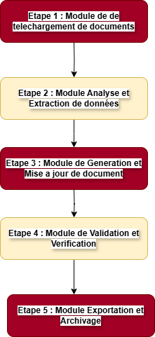
Architecture détaillée

Slide 9
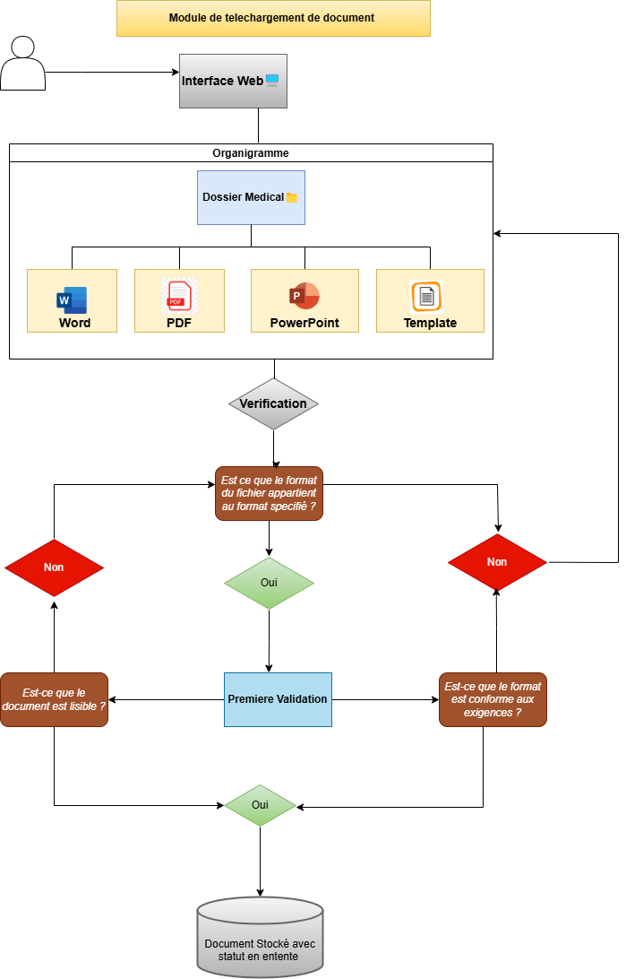

Slide 10
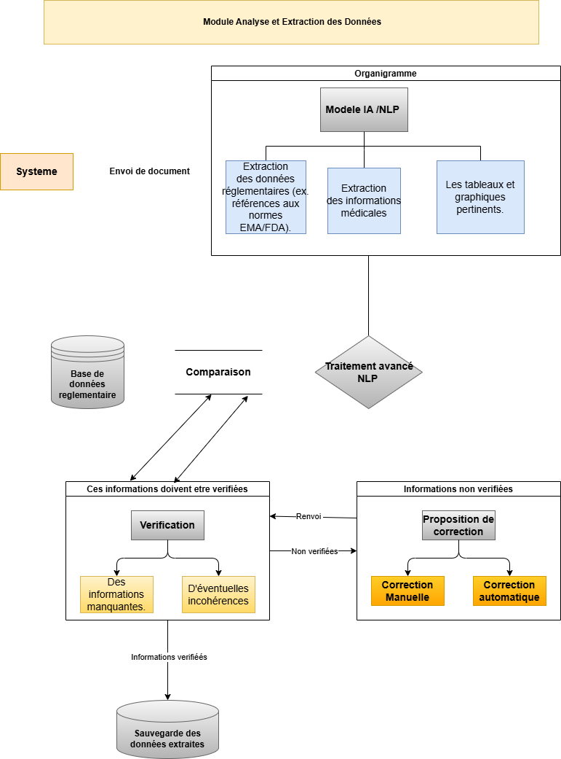

Slide 11
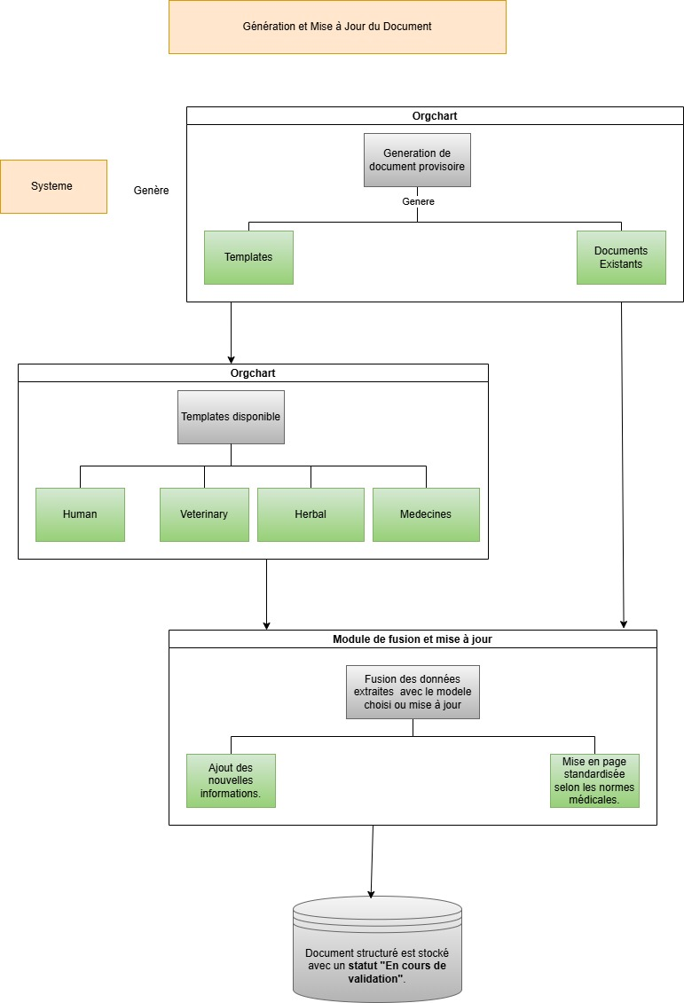

Slide 12
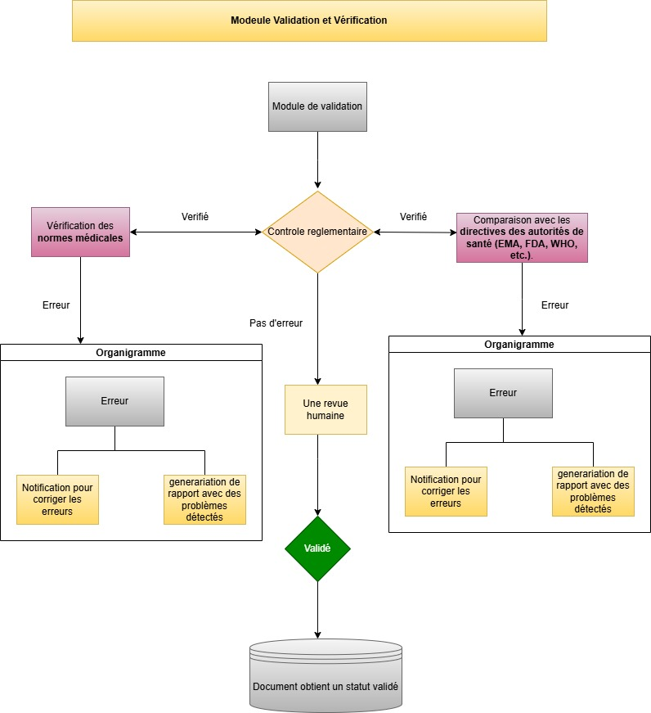

Slide 13
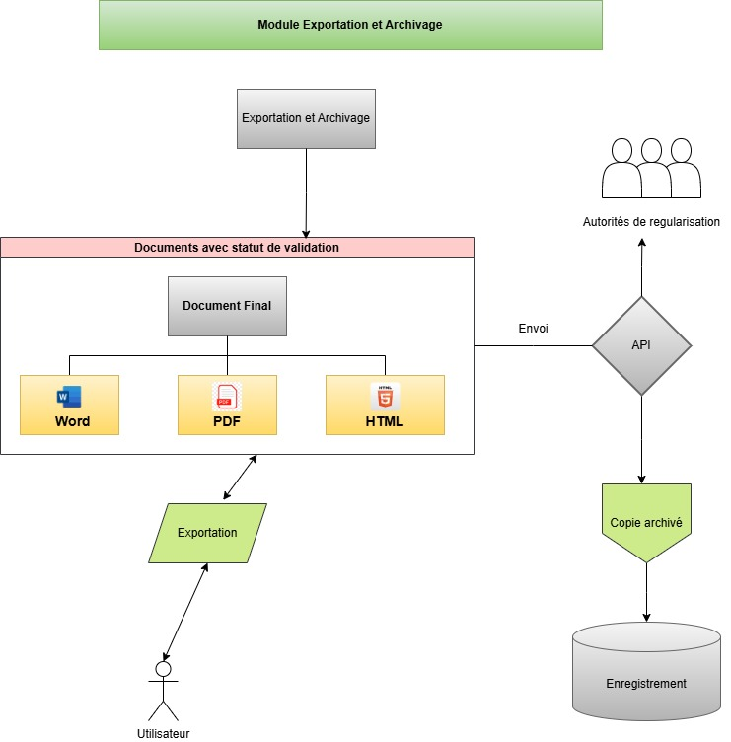

Slide 14
04
Outils utilisés
🪙

Slide 15
Outils utilisés
API de Comparaison
Backend : Django
Langage : Python
NLP : spaCy, PyMuPDF
Base de Données : SQL Lite

Slide 16
05
Conclusion
🪙

Slide 17
Conclusion
• Bénéfices : Gain de temps, amélioration de la qualité des documents.
• Perspectives : Intégration avec des outils de traduction, analyse multilingue.
• Appel à Action : Invitation à tester le module lors d’une démonstration en direct.

Slide 18
Merci!

